Slide 1
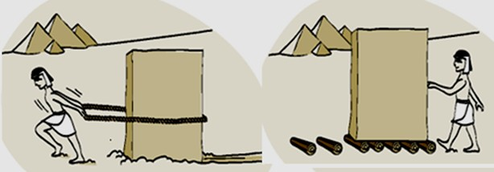
ERGONOMİ

Slide 2
Tanımlar
Ergos: iş
Nomos: Yasa
Ergonomi: Yaşamın insana uygun hale getirilmesidir. (insan faktörleri).
Bu uygunluk sağlanırsa kişiler üzerindeki stres kalkar, daha rahat olurlar, işlerini daha hızlı yaparlar ve yanlışları daha az olur.

Slide 3
Tanımı
İnsanın biyolojik, psikolojik özelliklerini göz önünde
bulundurarak
İNSAN - MAKİNE - ÇEVRE
uyumunun doğal ve teknolojik kurallarını araştıran,
disiplinler arası araştırma, geliştirme çalışmaları
topluluğu olarak tanımlanabilir.

Slide 4

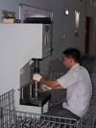
Amacı
Ergonominin amacı fabrika ve ofislerin, mobilyaların, donanımın, araç gerecin ve iş taleplerinin insan boyutları, yetenekleri, beklentileri ile uyum içerisinde olmasının sağlamaktır.

Slide 5
Ergonominin kapsamı
*Ergonominin konusu iş ve insan ilişkileridir.
*İş ve bunu yapan arasındaki tüm ilişkiler ergonominin konusuna girer.
*Ergonomi, iş ve işi yapan arasındaki tüm ilişkileri incelerken, bu ilişkileri etkileyen çevresel etmenleri de ele alır.
*Bir iş yapılırken çoğunlukla bir araç, genel bir tanımla makine kullanıldığından "iş" yerine "makine" demek yanlış olmayacaktır.
*O halde....
ergonominin konusu İNSAN - MAKİNE - ÇEVRE ilişkileridir,
tanımı bu kapsamı açıklar.

Slide 6
Ergonomi, İnsanın işinde daha verimli çalışabilmesi için aşağıdaki işlevleri yerine getirmelidir;
İşgörenin, işyerinde sağlık ve güvenlik içinde çalışmasını sağlamalıdır,
İşin, insanın antropometrik ölçülerine, beden gücüne ve kişisel özelliklerine uygun olarak tasarlanmasını sağlamalıdır,
Her türlü alet, makine, araç ve donanımın insan yetenekleriyle bağdaşacak şekilde tasarlanmasını sağlamalıdır,
Psiko-sosyal açıdan olumlu bir iş ortamı yaratılmasını ve çalışma hayatının insancalaştırılmasını sağlamalıdır.

Slide 7
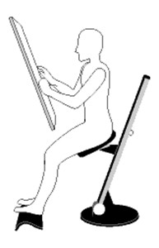
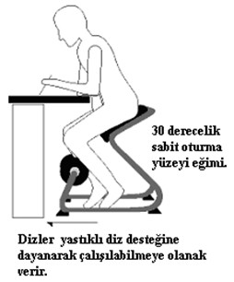

Slide 8
Ergonomiden beklenen sonuçlar;
İşçi sağlığı ve iş güvenliğinin temini,
Yorulmanın ve iş stresinin hafifletilmesi,
İş kazalarının ve mesleki risklerin minimizasyonu,
İşgücü kayıplarının önlenmesi,
Verimliliğin ve kalitenin yükseltilmesi.

Slide 9
Antropometri
İnsan vücut ölçülerinin istatistiksel karakteristikleri ile ilgilenir.
Antropometrik veriler elbise mobilya, makine, el aletleri ve tezgah dizaynı için çok önemli bilgiler sağlar.

Slide 10
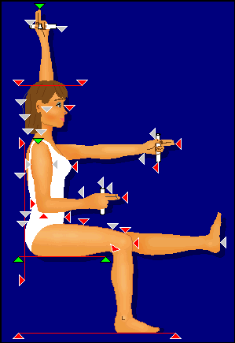
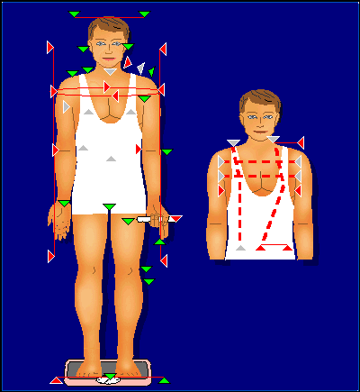
Antropometri

Slide 11
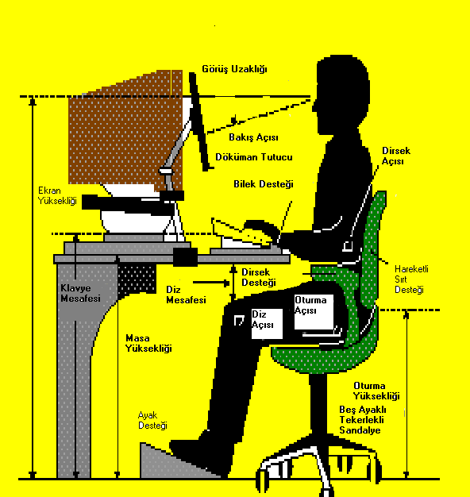
5°
50-100 cm
35°
60°
90°
m
c
5
2
-
8
1
m
m
c
c
)
5
2
7
m
7
-
6
c
6
(
3
5
70 cm
-
2
4
Notes:
11

Slide 12
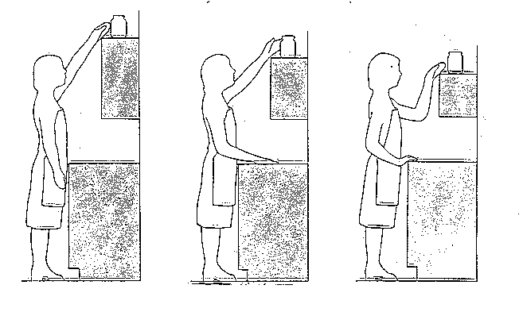
Antropometri

Slide 13
İş Fizyolojisi:
İşin gerekliliklerine kas iskelet sisteminin, solunum sisteminin ve Kalp-damar sisteminin yanıtı ne olacaktır? sorusuyla ilgilenir.

Slide 14
Biyomekanik:
İnsan dokularının özellikleri ve mekanik streslere dokuların yanıtı ne olacaktır? sorusuyla ilgilenir.
Makinede çalışan kişilerin olası zararlardan korunması için kask, eldiven maske vb. koruyucu ekipman üretimi biyomekanik desteğiyle başarılabilir
Kronik ya da kümulatif bozuklukların oluşmaması için önlem almayı sağlar.

Slide 15
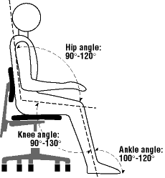
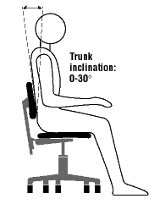
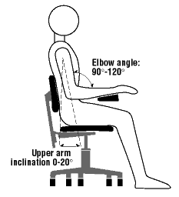
İdeal oturma pozisyonu:
Kalça, diz ve bilek açıları 90 ° daha fazla olmalı
Beden açısı 30 ° den fazla olmamalı
Üst kol yere 20 ° aşı yapmalı
Dirsek açısı 90° ila 120° olmalı
Önkol yere 20 °- paralel durmalı
Ön kol desteği olmalı
Baş omurganın devamıdır.
Bilek önkolun devamıdır.

Slide 16
İş istasyonu tasarımında akla ilk gelen temel düzenlemeler; oturak, ekran ve masa üzerinde yoğunlaşmıştır. Bununla ilgili dünyanın pek çok yerinde kurulmuş enstitülerde standartlar oluşturulmuştur. Çalışma masasının düzenlenmesi sırasında uyulması gerekli standartlar şunlardır:
Masa yüksekliği: 58.4 - 73.6 cm
Ekrana bakış mesafesi: 40.6 - 73.1 cm.
Masa kalınlığı: 2.5 cm
Çalışma alanı genişliği: En az 71.3 cm. Bilgisayar ve döküman için ek alan gereklidir.
Göz - Ekran ilişkisi: Ekranın tepe noktası göz hizasında olmalıdır.
Bakış açısı: 15 - 30 derece
Sandalye oturma genişliği (en az): 51.0 cm.
Diz-masa mesafesi (en az): 38.1 cm

Slide 17
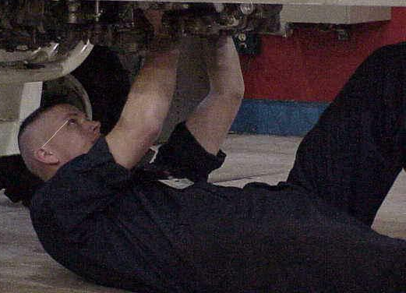
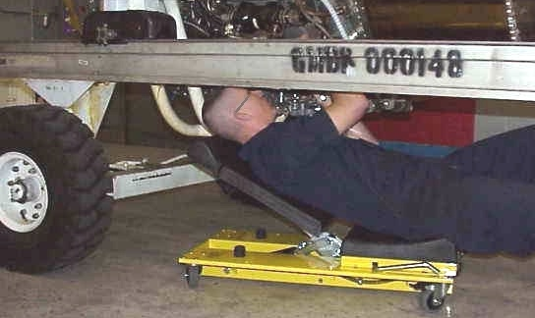
Ergonomik iyileştirme
Ergonomi stresi azaltma sanatıdır.
ÖNCE
SONRA

Slide 18
Ergonomik Tasarımdan neler beklenir?
Kullanım kolaylığı,
Kullanıcıya uygunluk,
Rahatlık,
Sağlık ve güvenlik,
Performansı arttırması (hız, güvenilir, doğruluk, kesinlik)

Slide 19
Önemi
Ergonominin kuşkusuz iş ve işçi açısından önemi yadsınamaz, ancak insan yaşamının üçte birini işyerinde geçirmektedir, diğer zamanlarda da kullanılan tüm araçlarda yada mekanlardaki ergonomi ilkelerinin varlığı veya yokluğu yaşamımızı etkileyecektir.

Slide 20
Temel bileşenleri
Ergonomi, enterdisipliner boyutlu bir daldır.
Hekimler, mühendisler, psikoloji alanında çalışanlar bu ekibin önemli elemanlarındandır.
Temel bileşenleri, anotomi, fizyoloji, psikoloji, mühendislik, tasarım ve yönetimdir.

Slide 21
Çeşitleri
Bilişsel ergonomi
Fiziksel ergonomi
Örgütsel ergonomi

Slide 22
Hedef
Ergonomi özelleşmelerinin hedefleri:
Fiziksel yönetim,
Beceri yönetimi,
Risk yönetimi,
Zaman yönetimi.

Slide 23
Ergonomik risk etmenleri
Fiziksel faktörler: çevre koşulları (eşyalar)
Biyolojik etmenler: vücut boyutları, vücut yetenekleri, fizyolojik süreçler
Psikolojik etmenler: mental işyükü, bilgi işleme,eğitim, güdülenme
İş etmenleri: iş gereksinimleri (zaman, hız), iş tasarımı
Örgütsel etmenler: yönetim biçimleri

Slide 24
Bir ergonomi programı neleri içermelidir?
Sağlık taraması
İş risk faktörleri taraması
Yüksek riskli işleri belirleme
İş analizi
İş müdahaleleri
Yeniden değerlendirme

Slide 25
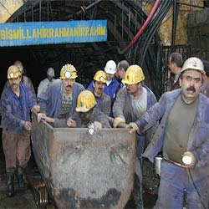

Çalışma Şekilleri
Çalışma şekilleri genelde iki şekilde düşünülür:
Kassal Çalışma
Zihinsel Çalışma
olmak üzere.

Slide 26
Kassal Çalışma
Kassal çalışma kas gücü ile gerçekleştirilen çalışma şeklidir. Kassal çalışmayı da ikiye ayırırız.
1. Statik kassal çalışma: Durağanlık söz konusudur.
1.1. Statik tutma: Bir ağırlığın organ tarafından hareketsiz tutulması.
1.2. Statik durma: Sabit bir şekilde durulması. Nöbet tutan asker örnek olarak verilebilir.
2. Dinamik kassal çalışma: Yapılan bir hareket söz konusudur. İş hayatında ve günlük hayatta gerçekleştirilen birçok iş bu grup içindedir.

Slide 27

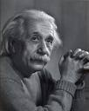
Zihinsel Çalışma
1.Yaratıcı çalışma: Kişilerin elde ettiği verilerden faydalanarak yeni sonuçlara gitme.
2.İnformasyon çalışması:Elde edilen verilerin belli referans değerleriyle karşılaştırılması.

Slide 28
Statik Çalışma Anında Vücutta Meydana Gelebilen Arızalar
Statik Çalışmaya Örnekler | Meydana Gelen Şikayetler
Sürekli ayakta durma | Ayak ve bacak ağrıları, varisler
Aralıksız sandalyede oturma | Sırt ve boyun ağrıları
Oturma yerinin arkalığının yüksek olması durumu | Diz, alt ve üst baldır, ayak ağrıları
Öne doğru eğilme halinde | Omurlar arası ağrılar ve omuz deformasyonu
Yana doğru omuz hareketli çalışma | Omuz ve üst kol ağrıları
Başı devamlı olarak aşırı derecede öne eğimli çalışma | Sırt, boyun ağrıları, boyun omurlarında aşınma
Herhangi araç ve gerecin uygun olmayan şekillerde tutulması | Parmak, bilek ağrıları ve mafsal iltihapları

Slide 29
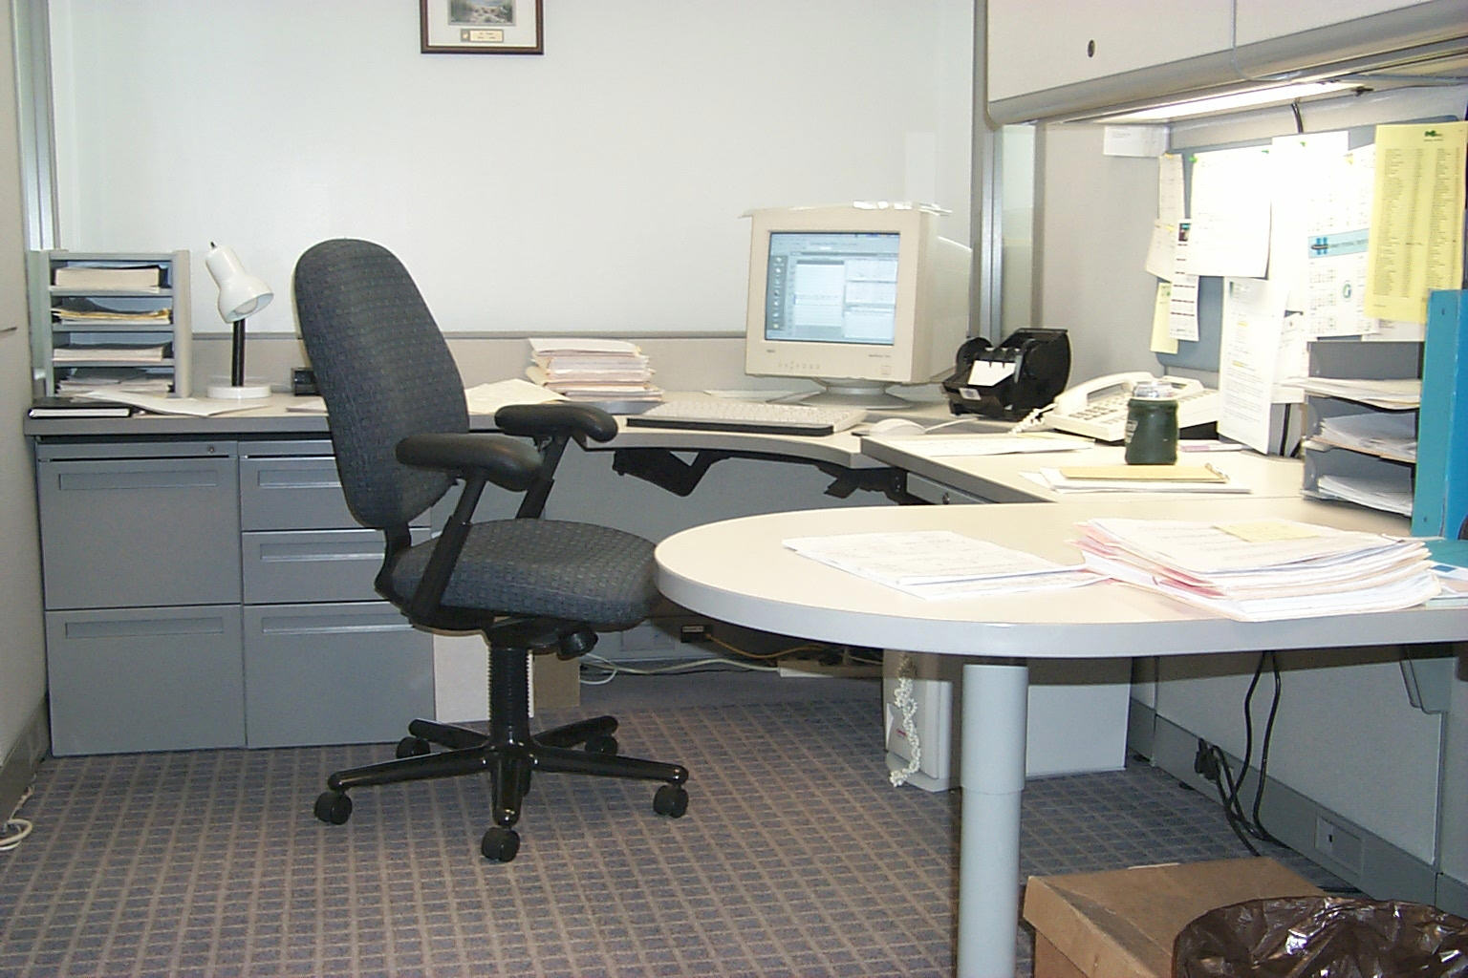
OFİSTE ÇALIŞMA DÜZENİ
Koltuk ve oturma
İyi bir duruş sağlayan, ayarlanabilir koltuk
Okuma-yazma düzeyi dirsekten 5 cm yukarıda olmalı
İşe uygun kullanım, depolama, okuma alanları oluşturulmalı

Slide 30
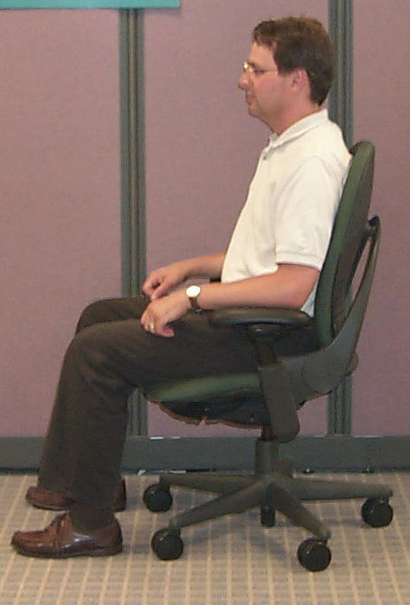
Ergonomik oturma
Kalçalar dizden yukarı seviyede
Ayaklardan destek
Bel hizasından destek
Bel dik veya hafifçe eğik
Kollar gevşek ve destekli

Slide 31
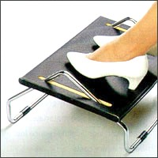
Notes:
31

Slide 32
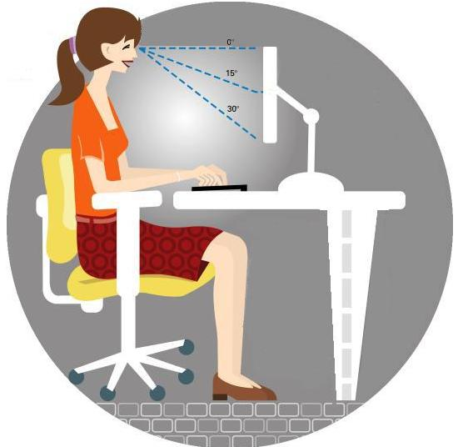
Monitör
Monitör gözlerden 50-60 cm uzakta bulunmalıdır
Genel olarak monitörü mümkün oldukça uzağa yerleştirmek ve yazı karakteri boyutunu artırmak tavsiye edilir

Slide 33
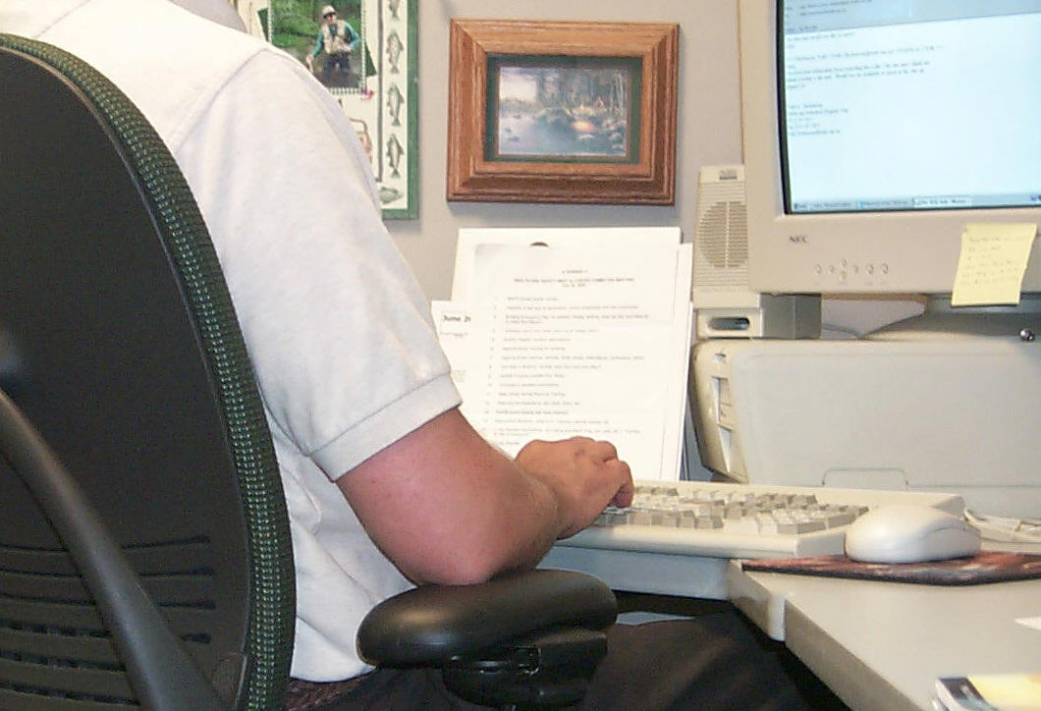
Klavye ve Fare
Klavye ve fare kullanırken; dirsek dik ve bilek düz olarak uzanır durumda olmalı
Fare klavye ile aynı seviyede ve kolay ulaşılabilir bir mesafede olmalı
Klavye ve fare için ayarlanabilir sürgülü yüzeyler kullanılmalı, bu ek yüzeylerle bacak – masa mesafesi uygun olmalı

Slide 34
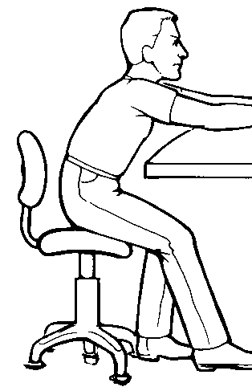
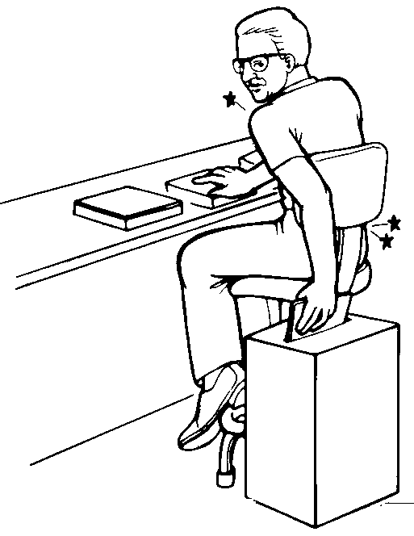
Doğrular ve Yanlışlar

Slide 35
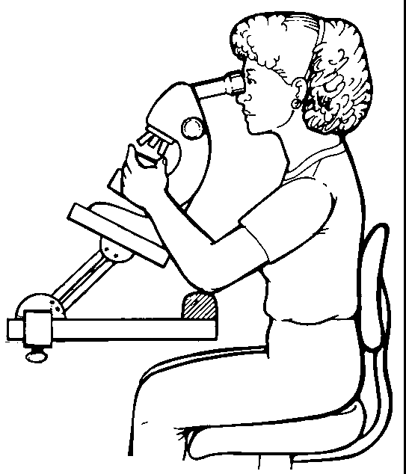
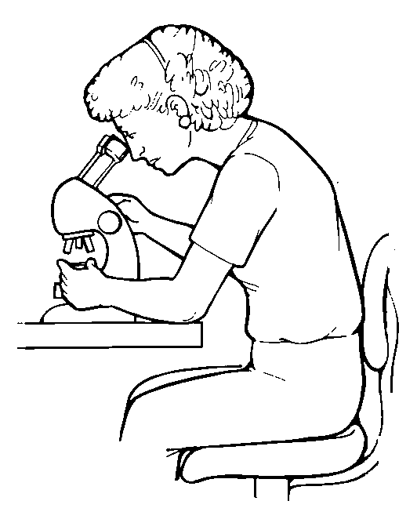
Doğrular ve Yanlışlar

Slide 36
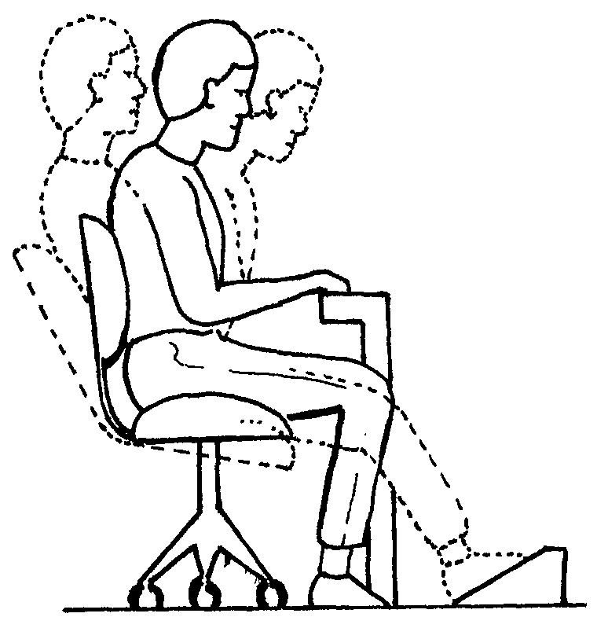
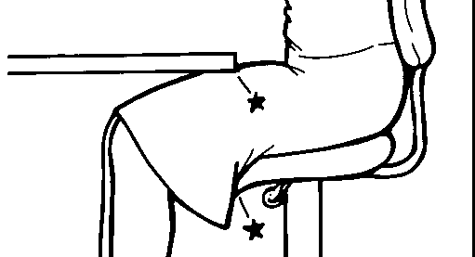
Doğrular ve Yanlışlar

Slide 37
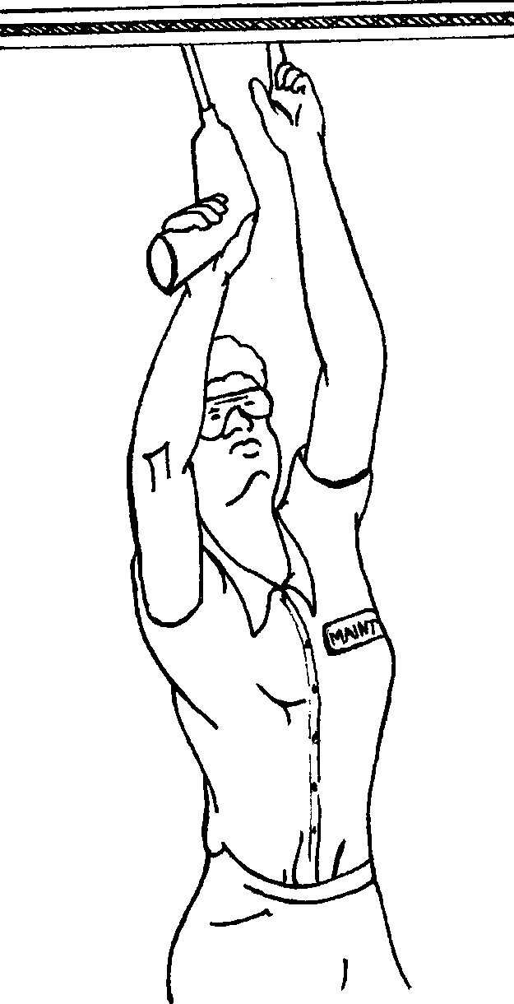
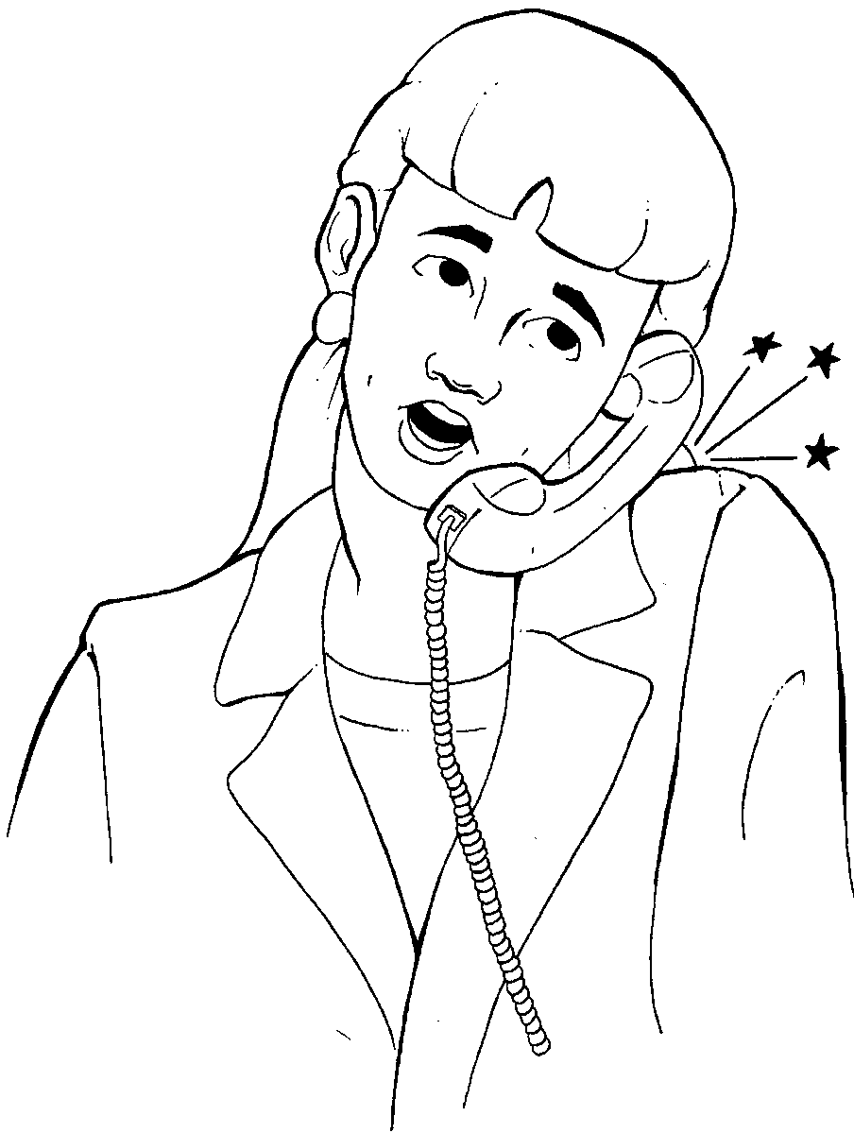
Doğrular ve Yanlışlar

Slide 38
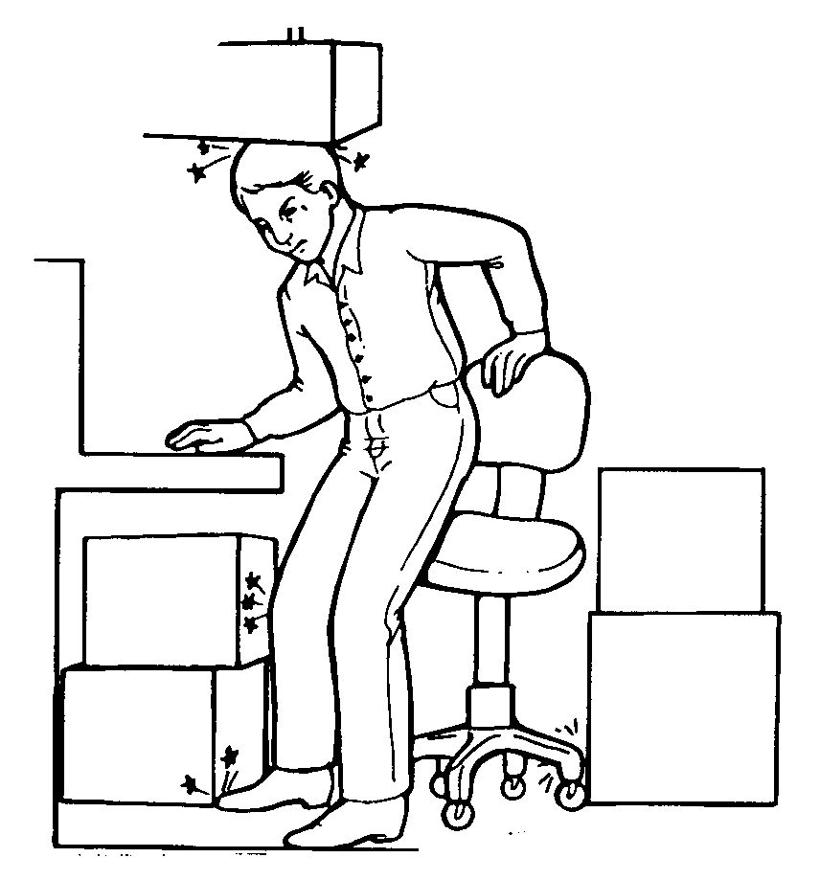
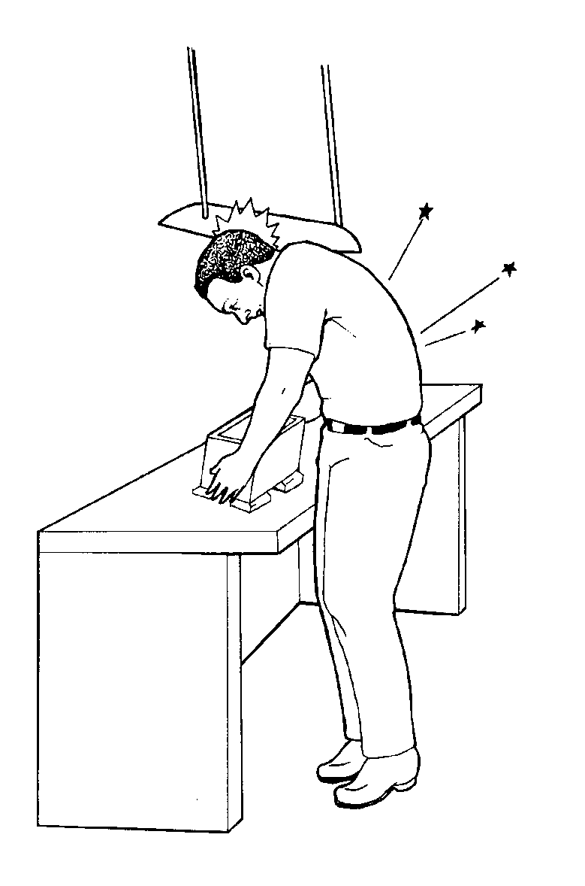
Baş yüksekliği

Slide 39
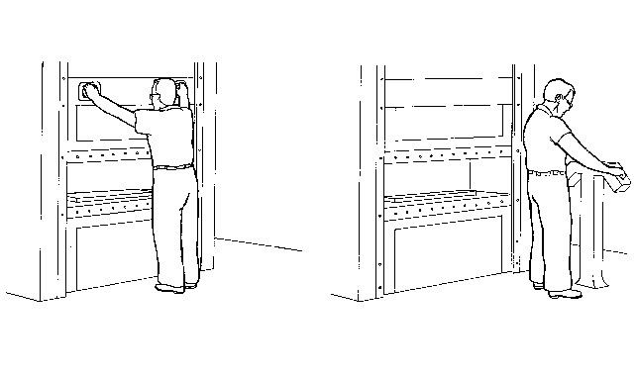
Omuz yüksekliği:
Kontrol panelleri insanın beli ile omuz arasında olmalıdır
Sık kullanılan cisimler ve malzemeler omuz seviyesinin üstünde olmamalıdır!

Slide 40
Doğrular ve Yanlışlar
Kol uzanma mesafesi:
Malzemeler en kısa kolun yetişebileceği uzaklıkta olmalı ve malzemelere uzanırken eğilme veya bükülme yapılmamalıdır
Uzun boylular malzemelere ulaşırken aşağıya doğru eğilmemelidir
Malzemeler vücudun ön kısmına yakın olmalıdır

Slide 41
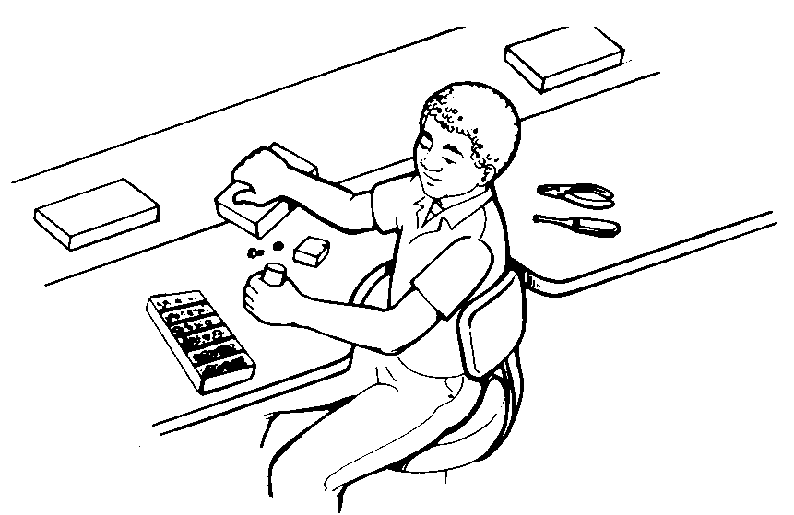
Ergonomik Tasarımlar

Slide 42
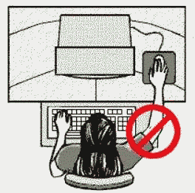
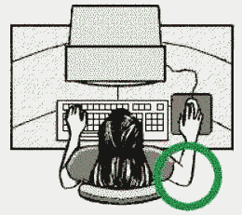
Doğrular ve Yanlışlar

Slide 43
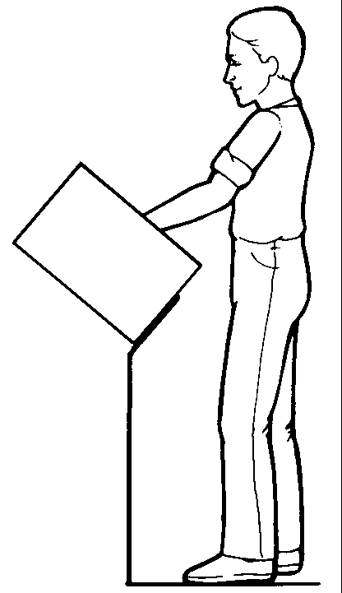
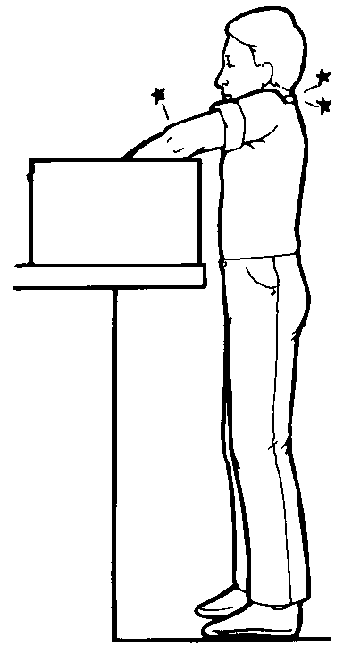
Doğrular ve Yanlışlar

Slide 44
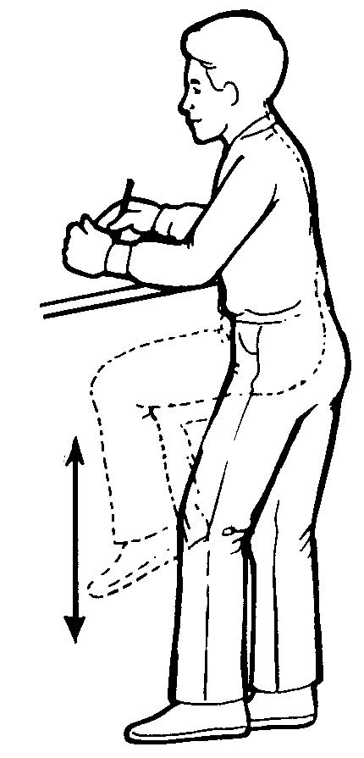
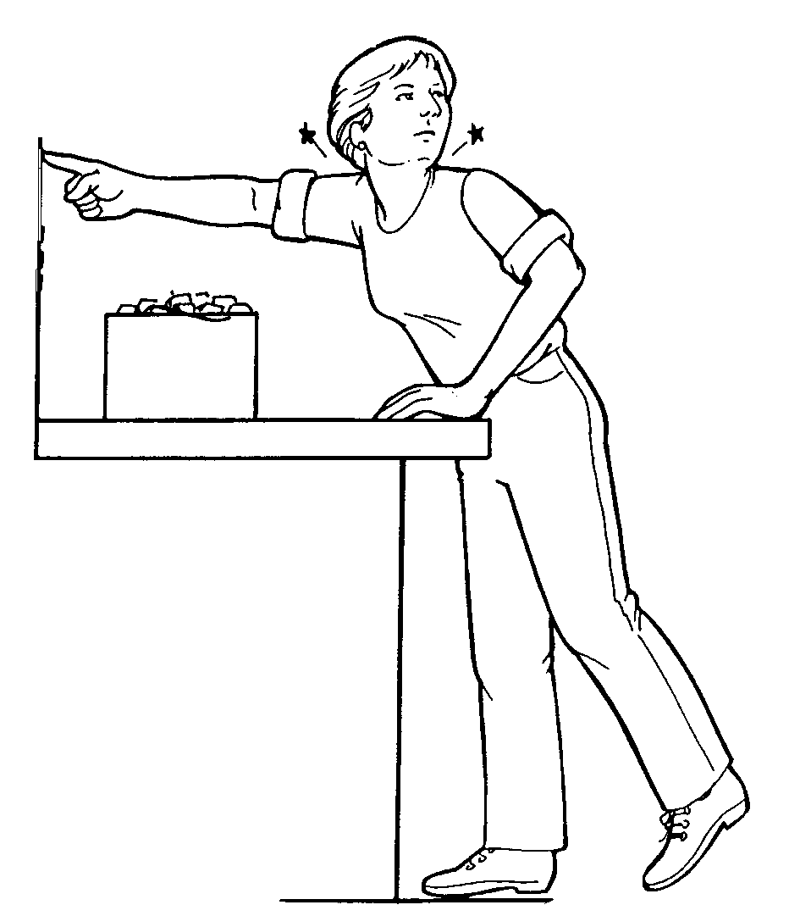
Doğrular ve Yanlışlar

Slide 45
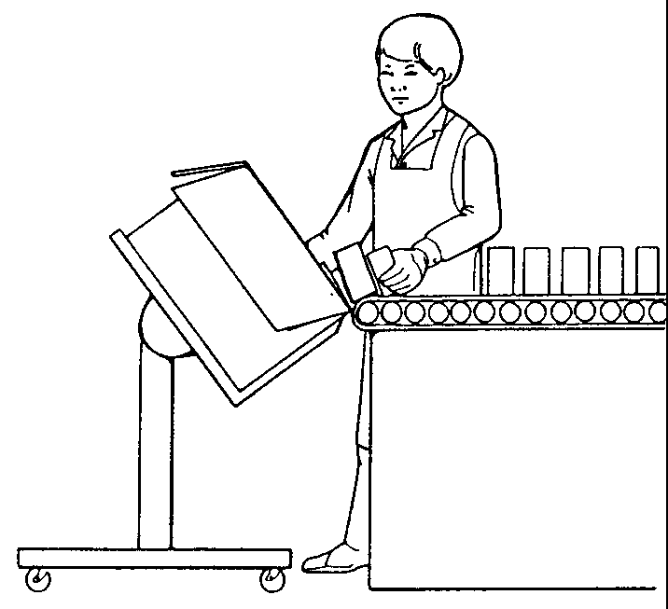
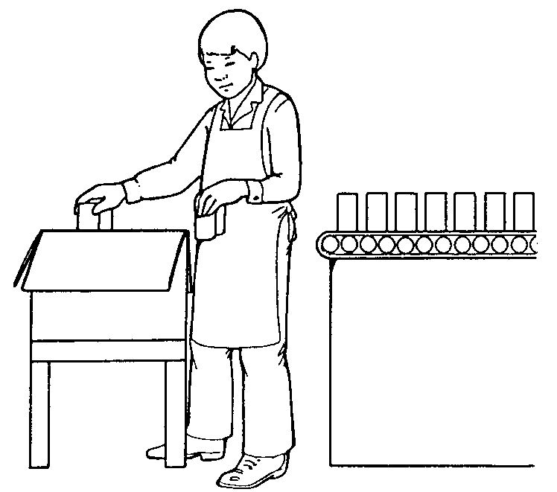
Ergonomik tasarımlar

Slide 46
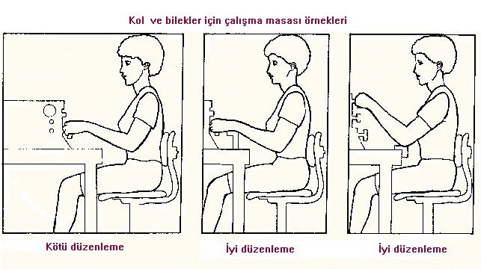
Ergonomik tasarımlar
Dirsek yüksekliği:
Çalışma yüzeyi yüksekliği yapılan işin niteliğine göre ayarlanarak masanın altında veya üstünde olmalıdır

Slide 47
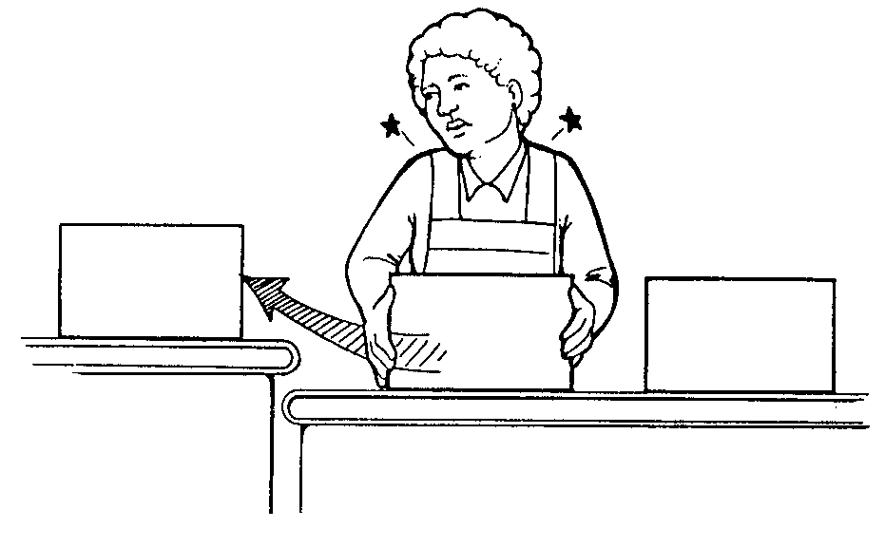
Doğrular ve Yanlışlar

Slide 48
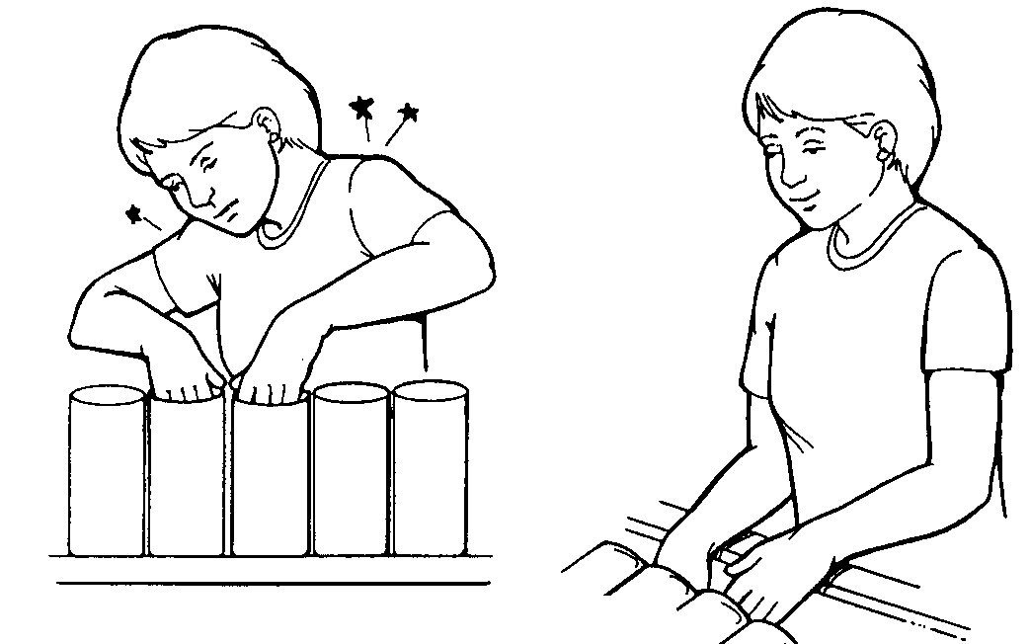
Doğrular ve Yanlışlar

Slide 49
İş biliminin temel kavramları
YÜKLENME: Herhangi bir işin yapılabilmesi için gerekenlerin tümünü kapsar. Yüklenme, işin yapılması için kişiden kişiye değişmeyecek özellikler toplamıdır.
ZORLANMA: Yüklenmenin kişi üzerinde etkisi. Kişiden kişiye değişir.
GEREKENLER: İşin yapılabilmesi için bir takım kişisel ve mental unsurların oluşturulması gerekir. O iş için yapılması gereken şeylerin tümüdür.

Slide 50
Yüklenme ile zorlanma arasındaki ilişki
Yüklenme
Kişisel
Özellikler
Zorlanma
Yorgunluk

Slide 51
Dinamik ve Statik Çalışma Durumlarında Kasların Ekonomik Kullanımına İlişkin İlkeler
Statik kassal çalışmalardan mümkün olduğunca kaçınılmalıdır.
Statik kuvvet gerektiren durumlarda mümkün olduğunca organ ya da vücut ağırlıklarından yararlanılmalıdır.
Tutma kuvveti azami kas gücünün %15’den küçük miktarlarda olmasına özen gösterilmelidir.
Makine sistemlerinde, kumanda kollarında en uygun kuvvet yönlerinin kullanılmasına özen gösterilmelidir.

Slide 52

Yorgunluk
Yorgunluk, iş yükü nedeniyle bir organın, bir kasın veya tüm organizmanın işlevsel yeteneğinin, performansının azalmasıdır.
Sürekli performans sınırının üstünde çalışılırken, artan oksijen gereksinimi yeter düzeyde karşılanamadığından anaerobik glikolizin oluşturduğu laktik asit artmaya ve kas lifleri de fazla asit yüzünden şişmeye başlar. Lifler katı bir zarfla sarılı olduklarından ağrı algılayan sinirleri de bu sargı içinde sıkıştırmaya başlarlar.

Slide 53
Endüstride yorgunluk kavramı
Yorgunluk kavramına bakış açısına göre bunu çeşitli tanımları mevcuttur. Endüstride yorgunluk başlıca üç ana konuda incelenir.
Yorgunluk Hissi: Genellikle uzun süre çalışanlarda olduğu varsayılan bir kavramdır. Yorgunluk hissi kişinin çalışmasını değerlendirmede yalnız başına bir kriter olarak kullanılamaz.
Vücutta Fizyolojik Değişmeler: Kalp hızı artar, kan dolaşımı değişir.
Vücudun Çalışma Kapasitesi: Kaslarda, kanda biriken asit artar. Çalışma kapasitesi düşer.

Slide 54
İşyerinde Yorgunluk
Yorgunluğun işaretleri hem objektif hem de sübjektif karakterlidir. En önemli yorgunluk işaretleri şunlardır:
Subjektif yorgunluk, uyku hali, işten kaçış duygusu algılamaları
Kolay düşünememe
Dikkatin azalması
Algılama hızının düşmesi
Bedensel ve mental faaliyetlerde performans düşüşü.

Slide 55
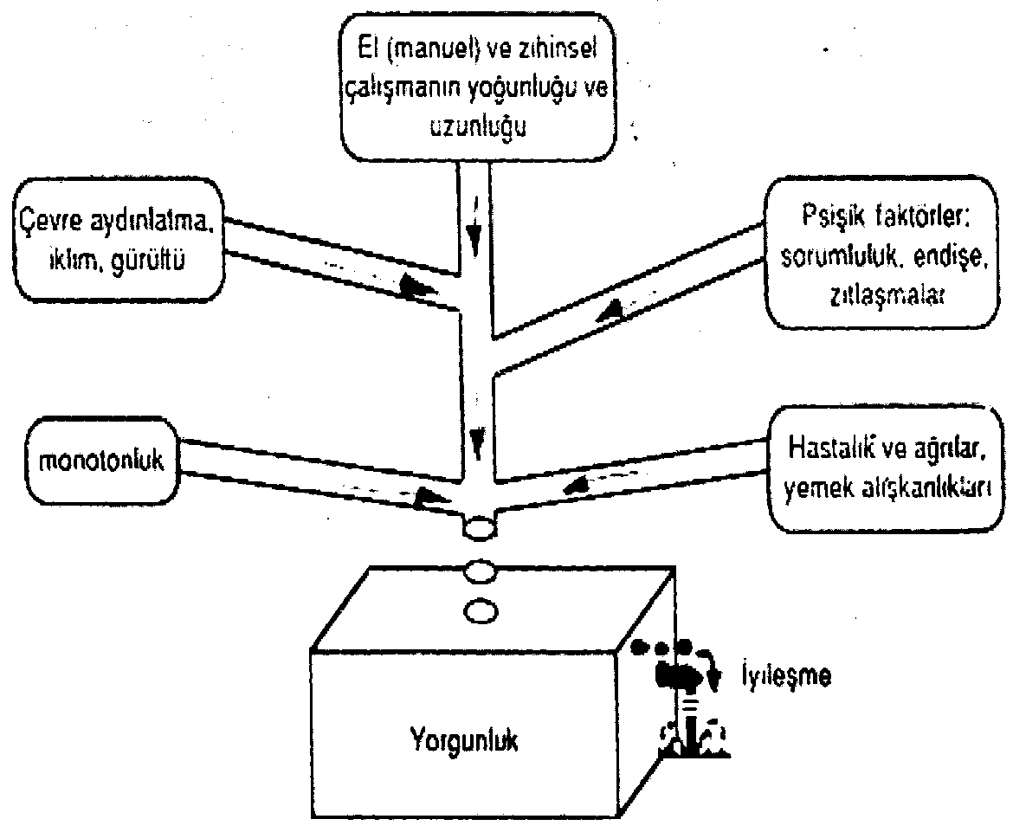

Slide 56

İş Molaları
İşbilimimde mola;
bir vardiya süresi içerisinde işe ilişkin faaliyetlerin durdurulduğu zaman dilimi şeklinde tanımlanır.

Slide 57
Mola Türleri
İşyerlerinde, yapılan işlerin türüne ve ağırlığına göre, yeteri kadar sıklıkta ve uzunlukta mola süreleri bilimsel olarak tespit edilmeli ve uygulanmalıdır.
MOLALAR;
Organize edilebilen molalar; işyeri tarafından belirlenmiş ve uygulanmaya konulmuştur. Organize edilemeyen molalar ikiye ayrılır.
Keyfi Molaları: Dinlenme amacıyla, işçi tarafından keyfi olarak iş arasına sokulmuş molalardır. Kural olarak, uzun sürmez. Fakat ağır işlerde sıkça görülür.
Gizli Molalar: Çalışan kişi, yaptığı işten yorulduğu için, daha önemsiz 2. dereceden bir işle uğraşarak yorgunluğunu gidermeye çalışır. Kısaca çalışmayıp çalışıyor görünmekle aslında, gizli bir mola süresi meydana getirmektedir.

Slide 58
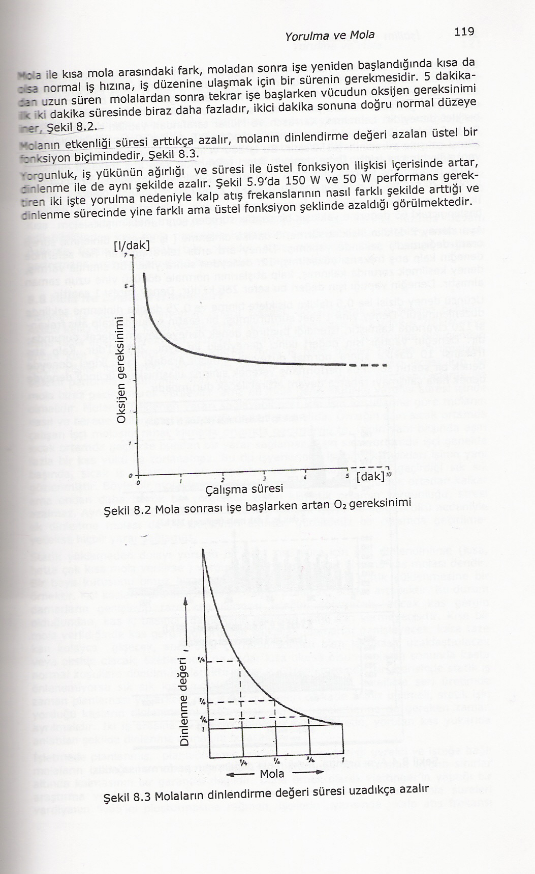
5 dakikadan uzun süren molalardan sonra tekrar işe başlarken vücudun oksijen gereksinimi ilk iki dakika süresinde biraz daha fazladır, ikinci dakika sonuna doğru normal düzeye iner.
Şekil: Mola sonrası işe başlarken artan oksijen gereksinimi

Slide 59
Şekil: Molaların dinlendirme değeri süresi uzadıkça azalır.
Molanın etkenliği süresi arttıkça azalır, molanın dinlendirme değeri azalan üstel bir fonksiyon biçimindedir.

Slide 60
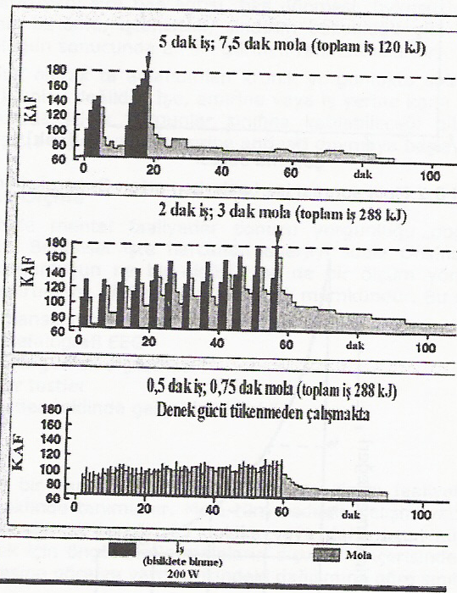
Şekil:
Aynı oranda, farklı mola dağılımının performansa etkisi

Slide 61
Mola Ne Zaman Verilmelidir?
Mola düzenlemelerinde dikkate alınması gereken kurallar:
Molanın ilk bölümünün dinlendirme değeri en büyüktür. Bu nedenle kısa molalar tercih edilmelidir.
Vardiya süresi uzadıkça kısa molaların sıklığı ve süresi artırılmalıdır.
Molaların sıklığı bedensel ve zihinsel çalışmanın ağırlığına bağlıdır. Çok ağır işlerde birkaç dakikalık çalışmadan sonra da mola vermek gerekebilir.
Aşırı sıcak ve gürültüden dinlenme molaları eğer mola bu ortamın dışında değerlendirilebiliyorsa yararlıdır.
Molada başka bir yan iş yapılırsa, molanın değeri kaybolur.

Slide 62
Molaların Düzenlenmesi
Mola süresi, pratik olarak şu formülle belirlenir.
MS=[(a-4)/4]x0.100
MS: Çalışmanın %'si olarak, molaya ayrılan kısmı
a: İşin yapılması için, dakikada gerekli olan enerji miktarı (KCal/dak)
4: Bir insanın dinlenme durumunda l dakikada harcadığı enerji
miktarı (KCal)

Slide 63
ÖRNEK: Ayakta çalışan l teknik ressam, l dakikada 5 kcal enerji
sarfediyorsa Ne kadar dinlenmelidir?
MS = [(a-4)/4] x 0.100
MS = [(5-4)/4] x 0.100 = %25
Çalıştığı sürenin %25'ini dinlenerek geçirmelidir.
Dinlenme süreleri, prensip olarak çalışan insanın performansının en düşük olduğu noktalara yerleştirilmelidir.
Yapılan araştırmalar, orta ağırlıktaki bir iş için, öğleden önce ve sonra bir dinlenme süresinin gerekli olduğunu göstermiştir. Bunların uzunluğu 10-15 dak. olmalıdır. Hafif işlerde 5'er dakika yeterlidir.

Slide 64
BİRİKİMSEL ZEDELENME
HASTALIKLARI

Slide 65
Birikimsel zedelenme hastalıkları
İş kaybı
İşten kalma
Tazminatların
“en önemli nedeni”

Slide 66
Tanım
AĞIR,
TEKRARLANAN
ya da
SÜREKLİ GÜÇ HARCAMASI
gerektiren iş aktivitelelerinin yol açtığı, ağırlaştırdığı kas iskelet sistemi hastalıklarıdır.

Slide 67
Tanım
Tendonlar,
Tendon kılıfları,
İlişkili kaslar ve kemikler
El, bilek, dirsek, omuz,
Boyun, bel ve sırtı
ilgilendiren hastalıklardır.

Slide 68
Patogenez
KİŞİSEL FAKTÖRLER
Yaralanma ya da hastalıklar
Yaş
Vitamin eksiklikleri
Cinsiyet
Obezite

Slide 69
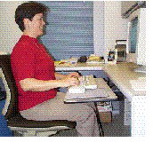
İŞLE İLGİLİ
Yinelenen ya da sürekli yapılan iş

Slide 70
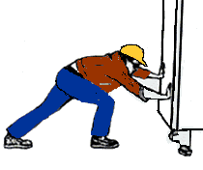
İŞLE İLGİLİ
Aşırı kuvvet

Slide 71
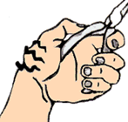
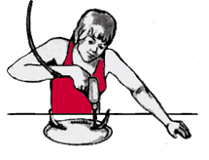
İŞLE İLGİLİ
Belirli postürlerde çalışmak
Lokalize mekanik temas baskıları

Slide 72


İŞLE İLGİLİ
Düşük sıcaklık
Vibrasyon

Slide 73
Birikimsel zedelenme hastalıkları
Repetitive Strain Injuries (RSIs)
Cumulative Trauma Disorder (CTD)
Work Related Musculoskletelal Disorders
Strain Injuries
Sprain Injuries

Slide 74
Birikimsel zedelenme hastalıkları
Kümülatif travma hastalıkları
Travma hastalıkları
İşle ilgili kas-iskelet sistemi hastalıkları
Repetitif zorlanma zedelenmeleri,
Aşırı zorlanma zedelenmeleri,
Aşırı kullanım sendromları

Slide 75
Birikimsel zedelenme hastalıkları
1. Patogenezlerinde mekanik ve fizyolojik süreçleri birlikte bulundururlar.
2. Gelişmesi için haftalar, aylar ya da yıllar gerekir.
3. İyileşme için de aylar, yıllar gerekmekte ve tam iyileşme sağlanamamaktadır.
4. Semptomlar nonspesifiktir, iyi lokalize edilemezler ve epizodiktir.
5. Sıklıkla bildirilmez.

Slide 76
Üst Ekstremitenin İşle İlgili Birikimsel Zedelenme Hastalıkları PATOGENEZ
Birikimsel zedelenme hastalıkları
KİŞİSEL
Yaralanma ya da hastalıklar( DM, Romatoid artrit)
Hormonal faktörler
Yaş
Vitamin eksiklikleri
Cinsiyet (kadınlar)
Bileğin şekli ve kalınlığı
Psikososyal faktörler

Slide 77

Birikimsel zedelenme hastalıkları
İŞLE İLGİLİ
Tekrarlayan ve sürekli zorlamalar
Sürekli el-kol postürü
Hızlı yinelenen hareketler
Mekanik baskı uygulanması
Vibrasyon
Soğuk ortamda çalışmak
İşin organizasyonu

Slide 78

Birikimsel zedelenme hastalıkları
HASTALIK | VÜCUT HAREKETİ | TİPİK İŞLER, MESLEKLER
Karpal Tünel Sendromu | El bileğinin tekrarlayan şekilde öne-arkaya bükülmesi Hızlı bilek çevirme, eli bilekten sağa-sola yatırma Parmakla baskı uygulama Tutam hareketi | Parlatma Cilalama, Bileme Törpüleme Çekiçle dövme Montaj Daktilo, bilgisayar Ev işleri, halıcılık Müzisyen, cerrah

Slide 79
Birikimsel zedelenme hastalıkları
HASTALIK | VÜCUT HAREKETİ | TİPİK İŞLER, MESLEKLER
Epikondilit, Tenisçi dirseği | Dirsek bükülmüşken el bileğinin dışa döndürülmesi, el bileğinin arkaya bükülmesi,Silkme tarzında atma ya da çarpma hareketi | Vidalama , küçük parçaların montajı Çekiçle dövme Tenis ve bowling oynama Müzisyenler

Slide 80
Birikimsel zedelenme hastalıkları
HASTALIK | VÜCUT HAREKETİ | TİPİK İŞLER, MESLEKLER
Boyun gerilim sendromu | Boyun, omuz ve kolun uzun süreli statik duruşu, omuzda ya da elde uzun süreli yükler taşınması | Bant montajı Küçük parça montajı, Paketleme Elde ya da omuz üstünde yük taşıma

Slide 81
Birikimsel zedelenme hastalıkları
HASTALIK | VÜCUT HAREKETİ | TİPİK İŞLER, MESLEKLER
Pronator teres sendromu | Önkolun hızla dışa çevrilmesi, güçlü olarak dışa çevrilmesi, yada elbileğinin öne bükülmesi ile beraber dışa çevrilmesi | Parlatma, cilalama, törpüleme, bileme

Slide 82
Birikimsel zedelenme hastalıkları
HASTALIK | VÜCUT HAREKETİ | TİPİK İŞLER, MESLEKLER
Radyal tünel sendromu | Önkolun içe yada dışa doğru çevrilmesi ile birlikte elbileğinin tekrarlı şekilde öne bükülmesi | El aletleri kullanımı

Slide 83
Birikimsel zedelenme hastalıkları
HASTALIK | VÜCUT HAREKETİ | TİPİK İŞLER, MESLEKLER
Omuz kirişleri yangısı, rotator kaf sendromu | Kol gerilmiş, dirsekten 60 dereceden fazla bükülmüşken omuzdan kaldırma ve çekme hareketi, sürekli dirsekten kaldırma, omuz hizası yukarısında elle yapılan işler, omuzda taşıma, fırlatma hareketi | Zımba pres operatörleri, baş hizasının üstünde yapılan montaj, kaynak, boya, araba tamiri gibi işler, bant montajı, paketleme, yükleme, erişme hareketi, kaldırma işi

Slide 84
Birikimsel zedelenme hastalıkları
HASTALIK | VÜCUT HAREKETİ | TİPİK İŞLER, MESLEKLER
Bilekte kiriş yangısı | Bileğin güçlü olarak öne yada arkaya bükülmesi, güçlü olarak dışa yatırılması | Zımba pres operatörleri, montaj işleri, telgraf ve pense kullanıcısı

Slide 85
Birikimsel zedelenme hastalıkları
HASTALIK | VÜCUT HAREKETİ | TİPİK İŞLER, MESLEKLER
De Quarvain hastalığı | El bileği hareketleri, parmaklarla güç uygulayarak el bileğinin öne yada arkaya bükülmesi, el bileğinin hızlı döndürülmesi | Parlatma, cilalama, törpüleme, bileme, zımba pres operatörleri, cerrah, kasap, pense kullanımı, testere kullanımı, elle kavranıp döndürülerek kontrol edilen araçlar (motosiklet), vidayı yatağına yerleştirme işi, elle burma işi

Slide 86
Birikimsel zedelenme hastalıkları
HASTALIK | VÜCUT HAREKETİ | TİPİK İŞLER, MESLEKLER
Tetik parmak | Parmakların tekrarlayan bükülmesi, el ayasının aşırı gerilmesi hareketi | Tetik parmağıyla yapılan işler, elin fazla açılmasını gerektiren aletlerin kullanımı

Slide 87
Birikimsel zedelenme hastalıkları
HASTALIK | VÜCUT HAREKETİ | TİPİK İŞLER, MESLEKLER
Ulnar sinir tuzağı, Guyon tüneli sendromu | El bileğinin uzun süreli öne yada arkaya bükülmesi, hipotenar tepeye baskı, ulnar yarığa baskı | Halıcılık, pense kullanımı, askerlik, çekiçle dövmek, müzisyen

Slide 88
Birikimsel zedelenme hastalıkları
HASTALIK | VÜCUT HAREKETİ | TİPİK İŞLER, MESLEKLER
Raynaud fenomeni | Titreşimli aletler tutmak, Kan akımını engelleyen el aletleri ile çalışmak | Motorlu testere, Tepkili çekiç, Törpüleme, Boya kazıma, Soğuk ortamda çalışmak

Slide 89

Birikimsel zedelenme hastalıkları

Slide 90
Üst ekstremite iibzh’nın kontrolü
SÜRVEYANS UYGULAMALARI
Kas iskelet sistemi hastalıklarının işle ilişkileri yönünden değerlendirilmesini,
Var olan verilerin periyodik olarak değerlendirilmesini
Programın uygulanmasına paralel olarak ya da işyeri ve çalışma koşullarında önemli değişiklikler söz konusu olduğunda işyerlerinin risk faktörleri açısından proaktif değerlendirilmesini kapsamaktadır.

Slide 91
Üst ekstremite iibzh’nın kontrolü
SÜRVEYANS UYGULAMALARI,
İşçi taramaları ve tıbbi muayeneleri ile desteklenmelidir,
Tarama yöntemlerinin sensitiviteleri ve spesifiteleri yüksek değildir.

Slide 92
Üst ekstremite iibzh’nın kontrolü
GÖREV ANALİZİ
Çalışma ortamında risk faktörleri varsa, ayrıntılı değerlendirmeler gerekir,
Görev analizinin 4 evresi vardır;
1. İşin dökümentasyonu
2. Streslerin analizi
3. Müdahale tasarımı,
4. Müdahale etkinliğinin değerlendirilmesi

Slide 93
Üst ekstremite iibzh’nın kontrolü
1. İşin dökümantasyonu
Görev neden yapılmaktadır?
Üretim miktarı ve kalite beklentisi nedir?
Görevin yapılması için gerekli eleman sayısı nedir?
Her bir görev aşamasının yapılabilmesi için gerekli adımlar nedir?
Uzanım mesafelerinin belirlenmesi için çalışma yerinin basit krokisi ve ölçüleri
Üretim sürecinde kullanılan parça ve maddeler
İşin yapılması için gerekli araçlar
İş istasyonu ve yakınındaki koşullar

Slide 94
Üst ekstremite iibzh’nın kontrolü
2. İş Faktörlerinin Analizi
Stresler belirlenir ( işçi değerlendirmesi), sıralanır ve ağırlıklandırılır.
İşyeri gözlemi,
Ölçümler,
Video kayıtları

Slide 95
Üst ekstremite iibzh’nın kontrolü
YİNELENEN ve SÜREKLİ OLAN ÇALIŞMA
Her saatte ya da vardiyadaki çalışma sayısı iş standardı ve yöntem analizleri ile belirlenir.
Yinelenen hareketler,
Yapılan uygulamaların hızı ve frekansı
Uygulama döneminin arasındaki toparlanma döneminin süresi

Slide 96
Üst ekstremite iibzh’nın kontrolü
ZORLU ÇALIŞMA
Çalışma yönteminin basamaklarının gözlenmesiyle kuvvetler belirlenebilir. Kuvvetler, çalışma döngüsünün başlangıcından uygulamanın sonuna kadar değişir.
Kuvvet gereksiniminin değerlendirilmesinde aşağıdaki faktörler göz önüne alınmalıdır;
Ağırlık, direnç ve reaksiyon kuvvetlerinin boyutu,
Sürtünme etkisi,
Denge
Tempo
Eldivenler

Slide 97
Üst ekstremite iibzh’nın kontrolü
DURUŞ BİÇİMİNE BAĞLI STRESLER
Uzanım mesafeleri,
Dirsek yüksekliği,
Gövdenin arkasına erişme,
Tam dirsek fleksiyonu,
Ulnar, radial bilek deviasyonu,
Bilek fleksiyonu,
Tam bilek ekstansiyonu
açılarından değerlendirme yapılmalıdır
İşin gözlenmesi ya da video kayıtları kullanılır.
Analizde, boyun, dirsek, bilek el vb tüm eklemler kapsanmalıdır.

Slide 98
Üst ekstremite iibzh’nın kontrolü
LOKALİZE MEKANİK STRESLER
Lokalize temas stresi, vücudu etkileyen kuvvetin temas yüzeyine bölünmesiyle hesaplanır.
İş istasyonu ve araçların özelliği nedeni ile kuvvetler eşit yayılım göstermeyebilir.
Analizde ortalama ve pik stresler gözönüne alınmalıdır.

Slide 99
Üst ekstremite iibzh’nın kontrolü
DÜŞÜK SICAKLIK DERECELERİ
Aracın tutulması ve ince işin yapılmasını,
periferik dolaşımı
var olan nörolojik bir hastalığın semptomlarını etkiler
Deri sıcaklığının 20ºC altına düşmesi
durumunda yan etkiler ortaya çıkabilir.

Slide 100

Üst ekstremite iibzh’nın kontrolü
VİBRASYON
Vibrasyonun,
yumuşak doku üzerine
doğrudan etki yaptığı
çalışanların çalışma
materyalini tutma ve
kullanma etkinliğini
değiştirir.

Slide 101

ŞİMDİ ÇAY VAKTİ

Slide 102
Soru 1
Aşağıdakilerden hangisi ergonomik risk faktörlerinden değildir?
Fiziksel b) Psikolojik c) Sosyolojik d) Çevresel

Slide 103
Açıklama: Ergonomik risk faktörleri 3 ana başlık altında incelenebilir:
Psikolojik faktörler: zihinsel yüklenme, psikososyal etkiler, organizasyonel etkiler
Çevresel faktörler: gürültü, sıcaklık ve nem, aydınlatma, titreşim, kimyasallar
Fiziksel faktörler: tekrarlama, uygunsuz duruşlar, statik duruşlar, aşırı güç, sıkışma
Cevap: c

Slide 104
Ergonominin anlamı aşağıdakilerden hangisidir?
a) Çalışma gücü b) İş yükü
c) İş sistemleri d) İş bilimi

Slide 105
Açıklama: Yunanca ergon (iş çalışma) ve nomos (yasa) sözcüklerin birleştirilmesiyle ergonomi sözcüğü elde edilmiştir. Günümüzde ise "iş bilimi" olarak bilinmektedir.
Cevap: d

Slide 106
Ergonomi ile ilgili aşağıdaki ifadelerden hangisi yanlıştır?
Ergonomi, İnsan ile kullandığı donanım ve çalışma ortamı arasındaki ilişkileri bilimsel olarak inceleyerek uygulama alanına aktaran disiplinler arası bir bilim dalıdır.
İnsan mühendisliği" veya "işbilim" olarak da bilinen ergonomi; insan, makine ve işin birbirleriyle en iyi şekilde uyumlaştırılması amacıyla, insanın fizyolojik, biyolojik, anatomik ve diğer özelliklerini inceler.
Ergonomi, işyeri şartlarını ve iş taleplerini üretim kapasitelerine uygun hale getirme bilimidir.
Ergonomi prensipleri çalışan ve işyeri arasındaki uyumu artırmak için kullanılır.

Slide 107
Açıklama: Ergonomi işyeri şartlarını ve iş taleplerini çalışanların kapasitelerine uygun hale getirme bilimidir.
Cevap: c

Slide 108
Aşağıdakilerden hangisi ergonominin etkileşimini incelediği ve bu etkileşmeyle ortaya çıkan fiziksel ve psikososyal sorunların azaltılması ve engellenmesi için çalıştığı öğelerden biri değildir?
a) Enerji ihtiyacı b) Araç-gereç
c) Çevresel koşullar d) İnsan

Slide 109
Açıklama: Ergonomi, insan, araç-gereç ve çevre koşullarının etkileşimini inceleyen ve bu etkileşmeyle ortaya çıkan fiziksel ve psikososyal sorunların azaltılması ve engellenmesi için çalışan bir bilim dalıdır.
Cevap: a

Slide 110
Soru 5
Aşağıdakilerden hangisi ergonominin üç ana özelleşmesinden biri değildir?
a) Fiziksel ergonomi b) Bilişsel ergonomi
Örgütsel ergonomi d) Toplumsal ergonomi

Slide 111
Açıklama: Ergonominin fiziksel, bilişsel ve örgütsel ergonomi olarak üç ana özelleşmesi vardır:
Bilişsel ergonomi: İşin bilgi işleme gereksinimleriyle ilgilenmektedir. Başlıca uygulamaları, hata olasılığını en azda tutarak insan performansını artırmaya yönelik olarak kadran, kontrol ve bilgisayar programları geliştirmektir. Bilişsel ergonomi, insanlar ve sistemlerin diğer öğeleriyle etkileşimleri açısından algılama, bellek, mantık yürütme ve motor cevap gibi mental süreçlerle ilgilenmektedir. Başlıca konuları arasında; mental iş yükü, karar verme, becerili
performans, insan ve bilgisayar etkileşimi, insan güvenilirliği, iş sistemi ile bunların insan ve sistem tasarımıyla ilişkili becerileri gibi konular yer almaktadır.
Fiziksel ergonomi: Fiziksel etkinlikleriyle ilişkili olarak insanların anatomik, antropometrik, fizyolojik ve biyomekanik karakteristikJeriyle ilgilenmektedir. Dolayısıyla, çalışma sırasındaki duruş özellikleri, işlenecek materyalle ilgili işlemler, yinelenen hareketler, işle ilgili kas ve iskelet sistemleri ile iş sağlığı ve güvenliği temel konularını oluşturmaktadır.
Örgütsel ergonomi: Örgütsel yapılar, politikalar ve süreçler dâhil olmak üzere sosyoteknik sistemlerin en uygun duruma getirilmesiyle ilgilenmektedir. Konuları arasında; iletişim, ekip ve kaynak yönetimi, ekip çalışması, uyumlu çalışma, işbirliği içinde çalışma, iş tasarımı, katılımcı tasarım, çalışma saatierinin belirlenmesi, toplum ergonomisi, yeni iş paradigmaları, örgütsel kültür, sanat örgütler, teie iş ve kalite yönetimi yer almaktadır. Örgütsel ergonomi insanları ve işi en iyi etkiyi sağlayacak biçimde örgütlemeye çalışmaktadır.
Cevap: d

Slide 112
Aşağıdakilerden hangisi fiziksel ergonominin alanlarından biri değildir?
a) Psikoloji b) Anatomi
c) Antropometri d) Biyomekanik

Slide 113
Cevap: a

Slide 114
İnsanın, kas ve iskelet sisteminin günlük hayattaki faaliyetler sırasında gösterdiği mekanik özellikleri inceleyen bilim dalı aşağıdakilerden hangisidir?
a) Anatomi b) Biyomekanik
c) Antropometri d) Bilişsel ergonomi

Slide 115
Açıklama: Biyomekanik, biyoloji ve mühendislik bilimlerinin yaşayan canlılar üzerinde uygulama alanıdır. Biyomekanik çalışmalarında, mühendislik yöntemleri de kullanılarak, canlıların nasıl hareket ettikleri, hareketlerinin nasıl kontrol edildiği ve hareket sırasında değişik bölümlerde oluşan kuvvet sisteminin etkisi incelenmektedir. Ayrıca, canlı ve cansız dokular üzerinde zorlanma durumları incelenmekte, tedavi yöntemleri test edilmekte ve geliştirilmektedir.
Cevap: b

Slide 116
Aşağıdakilerden hangisinde antropometri tanımı doğru verilmiştir?
İnsan vücudunun boyutları ile ilgilenen öze! bir bilim dalıdır.
Makinelerin performanslarını inceleyen bir bilim dalıdır.
İş verimini inceleyen bir bilim dalıdır.
Ergonomi ile ilgili eski çalışmaları inceleyen bir bilim dalıdır.

Slide 117
Açıklama: Antropometri, insan bedeninin belirli özelliklerini inceleyerek çalışma standartlarını ve çeşitli standartları belirleyen bir bilim dalıdır. Kişinin ağırlığını, boyunu, gücünü ve hareket sınırlarını belirli hareket noktalarını esas alarak ölçer ve kişilerin birbirleriyle karşılaştırılmalarını sağlar.
Cevap: a

Slide 118
Aşağıdakilerden hangisi ergonominin amaçları arasında yer almamaktadır?
Kullanım rahatlığı ve performans güvenilirliği sağlamak
Operatörün yorgunluğunu azaltmak
Kas ve eklem yakınmalarını azaltmak
İnsanı işe uygun hale getirmek

Slide 119
Açıklama: Ergonomi, bir yandan insan yeteneğinin sınırlarını genişletmeye çalışırken, diğer yandan da insan ve makine sistemlerinin performanslarını artırmayı amaçlar. Bunun için de, insanı doğal yeteneklerine en uygun olan işe yerleştirmeyi hedefler, Ergonomi, iş koşullarının bilimsel esaslara ve özellikle insan fizyolojisine uydurulması suretiyle, insan ve iş arasında karşılıklı optimum uyumu sağlamaya ve bu suretle insanı daha insani şekilde çalıştırmaya, hastalıkları ve kazaları azaltmaya ve verimliliği artırmaya çalışan bir bilim dalıdır,
Cevap: d

Slide 120
Aşağıdaki temel ergonomi ilkelerinden hangisi yanlıştır?
Yapılan iş uzun süreyle ters harekete, uzanmaya ve dönmeye neden olmamalıdır.
Ayakta çalışma minimize edilmelidir.
Gereksiz performans kayıpları ve vücut zorlamaları önlenmelidir.
El aletleri sakatlanmaya ve kazaya neden oluyorlarsa değiştirilmeli veya düzeltilmelidir.

Slide 121
Açıklama: Temel ergonomi ilkeleri şunlardır:
El aletleri sakatlanmaya ve kazaya neden oluyorlarsa değiştirilmeli veya düzeltilmelidir.
Yapılan iş uzun süreyle ters harekete, uzanmaya ve dönmeye neden olmamalıdır.
İş tasarımı kaldırma ve taşıma işlemlerini minimize edecek şekilde yapılmalı ve çalışanlar uygun kaldırma yöntemleri konusunda eğitilmelidir.
Ayakta çalışma oturarak çalışmaya göre daha az yorgunluk getirdiğinden, oturarak çalışma minimize edilmelidir.
Çalışanların aynı kasları kullanmalarının ve tekdüzeliğin önlemesi için tekrarlanan işleri yapan çalışanlarda rotasyon uygulanmalıdır.
Gereksiz performans kayıplarının ve vücut zorlamalarının önlenmesi için çalışanlar ve kullandıkları makineler iyi yerleştirilmelidir.
Cevap: b

Slide 122
Aşırı zorlayıcı işlerde çalışanın kendisince verilen dinlenme araları aşağıdakilerden hangisidir?
a) Spontane b) Maskelenmiş
c) İş koşullu d) Önceden programlanmış

Slide 123
Açıklama: İş etkinliği görev üzerinde dikkat ve konsantrasyonunun optimum olduğu dönemin ötesine geçerse, performans düşer. Bunun için uygun dinlenme aralarına ihtiyaç vardır. Bu aralar spontane, maskelenmiş, iş koşullu ve önceden programlanmış olmak üzere dört tipte olabilir. Spontane aralar, aşırı zorlayıcı işlerde çalışanın kendisince verilen aralardır.
Cevap: a

